Slide 1
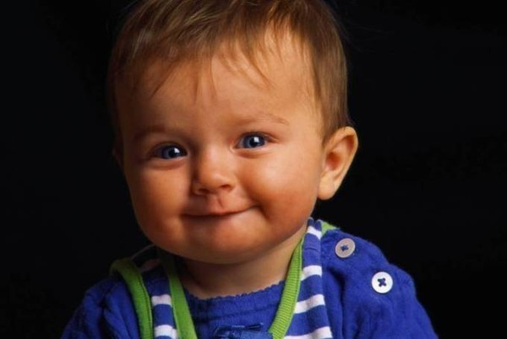
Для хорошего настроения
Утром ранним поднимаясь, Собираясь в добрый путь, Умываясь, наряжаясь, Ты улыбку не забудь!
С ней идти гораздо легче И немного веселей, С ней не давит груз на плечи, И кругом полно друзей!
Улыбаться чаще стоит – Интересней станет жить, Ведь улыбка не позволит Ни тебе, ни мне тужить…
Оксана Варникова

Slide 2
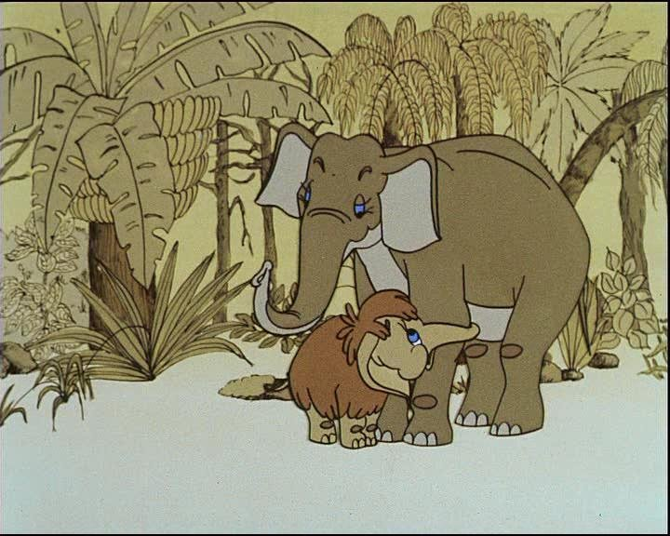
Тема классного часа:
«Главное слово в каждой судьбе»
Мама-первое слово,
Главное слово в каждой судьбе.
Мама жизнь подарила,
Мир подарила мне и тебе.

Slide 3
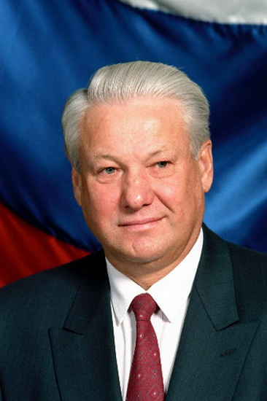
Указ
Президента Российской Федерации
Б.Н. Ельцина
от 30.01.1998 г.
N 120
«О Дне матери»

Slide 4
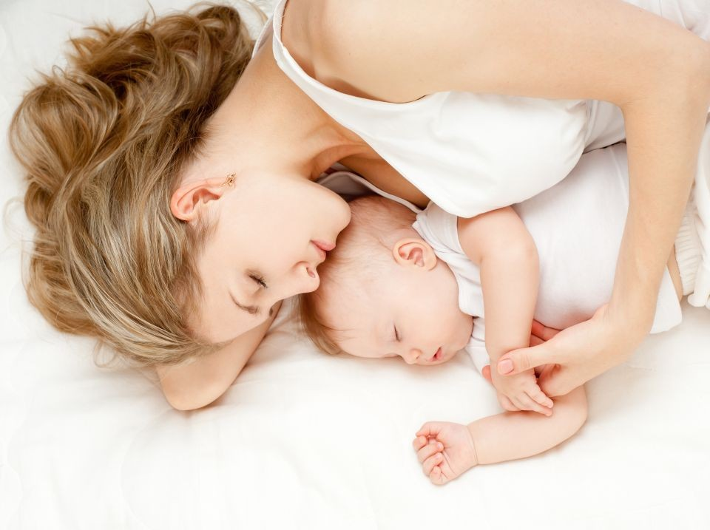
Мать носит дитя девять месяцев под сердцем
и всю жизнь - у сердца

Slide 5
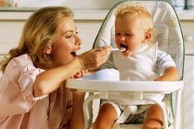
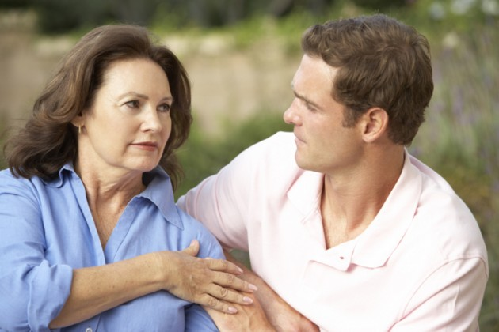
Мама заботится о ребенке всю жизнь

Slide 8
Сердце матери
Есть светлый на земле приют, Любовь и верность там живут. Всё, что порой Лишь снится нам, Навеки приютилось там. То-сердце матери! Оно Так нежно, верно! Суждено Ему жить радостью твоей, Нести ярмо твоих скорбей…
Койдула Л.

Slide 10
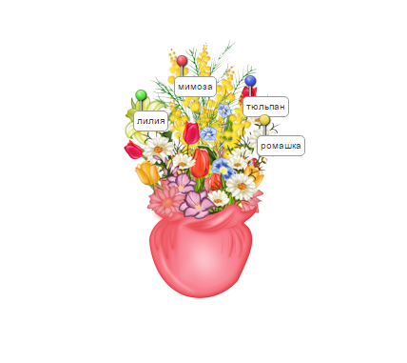

Slide 11
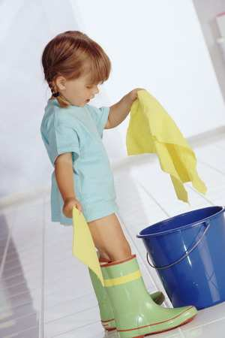
Физкультминутка:
«Дружно маме помогаем»
Дружно маме помогаем —
Пыль повсюду вытираем.
Мы белье теперь стираем,
Полощем, отжимаем.
Подметаем все кругом
И бегом за молоком.
Маму вечером встречаем,
Двери настежь открываем,
Маму крепко обнимаем.

Slide 12
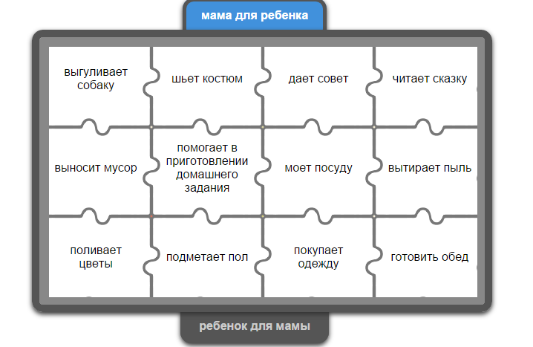

Slide 15
Рефлексия
Закончите фразы:
1. Тема классного часа побудила меня задуматься о …
2. Сегодня я узнал/узнала …
3. Мне захотелось сказать маме …

